Slide 1
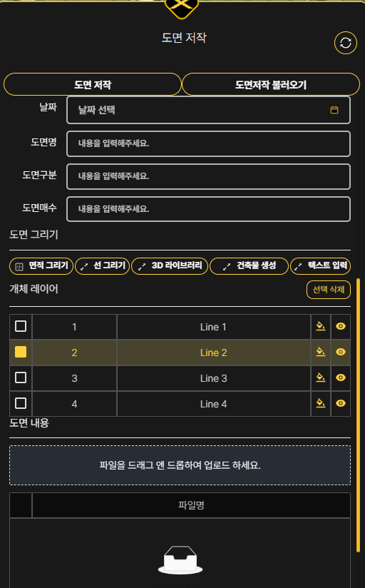
①
①
1 번에서 다른 구적도, 공사계획평면도 등에 사용하는 값이 아니라면 여기서는 row count로 하시면 되겠습니다. 추가 및 삭제할 경우 재조회 처리,
Id값은 히든으로 숨겨놓고.
④
③
⑤
⑤
②
⑥

